Slide 1
Mantenimiento Preventivo de Computadoras
Marcos Emilio mata Lemus
Clave: 12

Slide 2
Explicación
El mantenimiento preventivo de una computadora sirve para estar al tanto del cuidado de una maquina y prolongar su tiempo de vida.
Este mantenimiento esta compuesto por:
Limpieza externa e interna de una maquina.
Desensamblar y ensamblar cada una de las piezas en su forma correcta.
Verificación del estado de los componentes de una maquina.

Slide 3
Limpieza externa e interna de una maquina
Para esto se necesitan algunos componentes como pueden ser:
Aire comprimido (para la eliminación de polvo y partículas en los componentes).
Espuma limpiadora (para quitar cualquier mancha o algún partícula residual).
Limpia contactos (para limpiar específicamente partes de concección de los componentes o algunos componentes delicados).
Kit de desarmadores (para retirar cada uno de los tornillos que aseguran los componentes.
Paño antiestática (para remover de forma correcta manchas o residuos con la espuma limpiadora).
Pulsera antiestática (opcional, de preferencia tenerla) (para no dañar los componentes internos delicados de la maquina como: la tarjeta madre.).

Slide 4
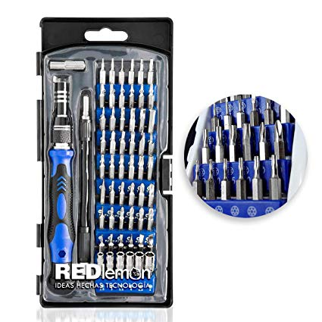
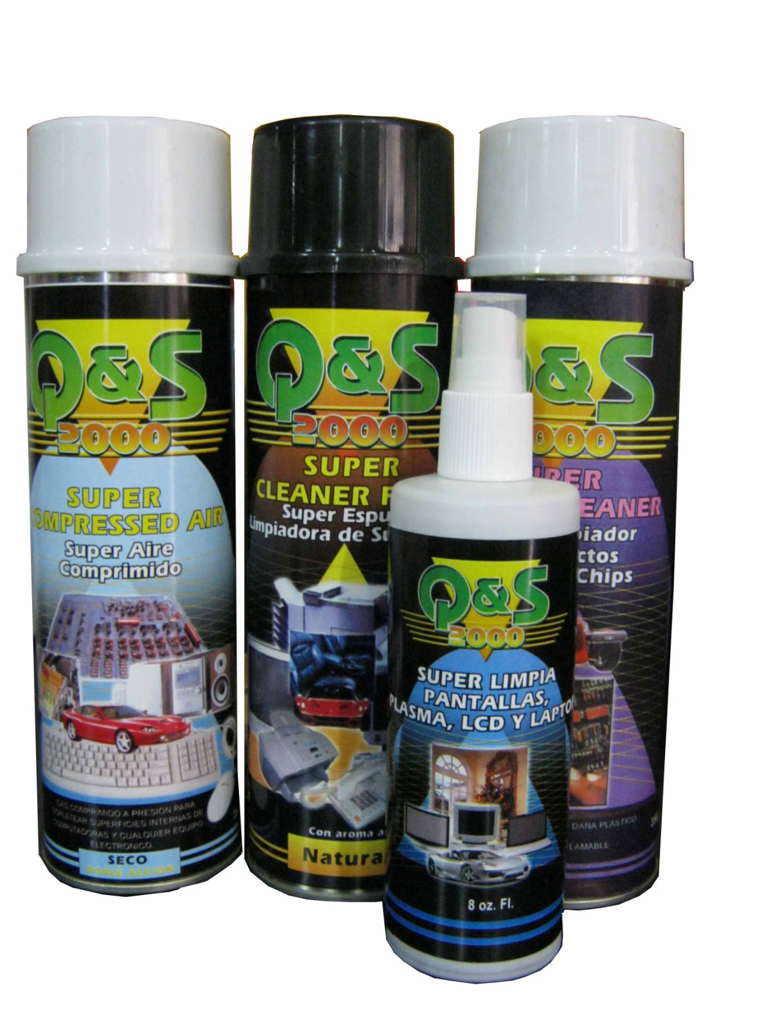
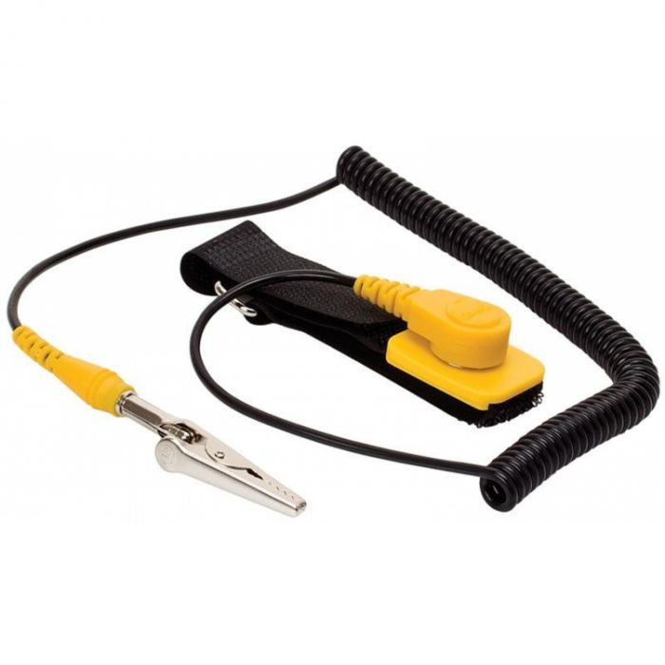
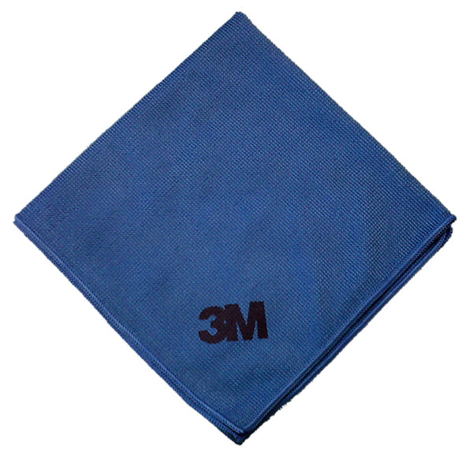
Kit de Limpieza

Slide 5
Forma de Limpieza, Des ensamblaje
Retirar tapadera de CPU.
Revisar la limpieza general de los componentes
Retirar cada una de sus piezas por separado (Tarjetas RAM, Tarjetas de expansión y Tarjeta Madre no se deben de tocar por otro lado que no sean los bordes, para evitar daño por estática en las tarjetas).
Primero echar aire comprimido para quitar el exceso de polvo.
Luego pasar limpia contactos para eliminar residuos.
Pasar paño con espuma limpiadora en los componentes no delicados, para quitar suciedad y polvo (pueden ser: parte interna y externa de la tapadera y todo el case, cables, fuente de poder y discos o lectoras.

Slide 6
Revisión general y especifica de los componentes de la maquina, Ensamblaje de componentes de su debida manera
Luego de retirar cada componente (de manera especifica los que lo requieren) verificar que no estén dañados los pines de entrada, ni ninguna de sus partes.
Revisar cables dañados, golpeados o gastados por su uso. Por alguna clase de daño o malfuncionamiento es mejor retirar y reemplazar la pieza necesaria.
Volver a colocar cada uno de los componentes en el mismo orden en que los retiro y asegurarse de que estén bien colocados.
Tarjetas RAM o de expansión colocarlas a presión en ambas esquinas del lado superior.
Volver a colocar la tapadera.

